Slide 1
Java异常处理
2019/8/16

Slide 2
本章内容
异常类的层次
throws抛出异常
throw抛出异常
异常处理
公共异常
自定义异常

Slide 3
异常 （Exception）
编写程序时多多少少总会有些错误，程序中的语法错误会在编译时被发现并修正，而有些错误是发生在运行阶段的。
这些错误依照其严重程度分为两类

Slide 4
异常 （Exception）
  一类是致命性的严重错误，它们的出现可能会导致系统崩溃，并且程序员并不能编写程序解决所出现的问题。
  另一类是普通级别的错误，这类错误如果不加控制就使程序非正常中断，但如果编写代码来处理的话，就有可能避免中断程序的执行。这类错误一般地称为异常（Exception），用来处理异常的过程称为异常处理。

Slide 5
为什么要引入异常机制
  异常(Exception)是指在程序运行过程中发生的、打断程序正常执
  行的事件。
  当程序运行的时候，经常会由于各种不可避免的原因而产生错误。
一个好的程序应该可以自己处理这些错误，而不是使整个程序全部瘫痪。
  Java把运行中各种可能出现的错误都看作异常，并提供了异常处理
  的能力。

Slide 6
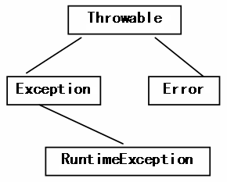
异常类
  在Java中主要有三类异常。事实上，Java定义了类java.lang.Throwable，它是使用异常处理机制可被抛出并捕获的
  所有异常对象的父类。它有三个基本子类，如下图：

Slide 7
异常的处理过程
程序发生异常时称为产生了一个异常事件，系统根据异常生成一个异常对象。
根据这个异常的种类，该对象可能由正在运行的方法生成，也可能由JVM生成。异常对象中包含了该异常必要的详细说明信息，包括所发生的异常事件的类型及异常发生时程序的运行状态。

Slide 8
异常的处理过程
生成的异常对象传递给Java运行时系统，运行时系统寻找相应的代码来处理这一异常。
我们把生成异常对象并把它提交给运行时系统的这一过程称为抛出（throw）一个异常。

Slide 9
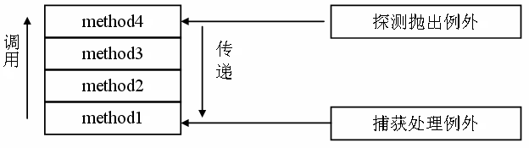
异常的调用
  异常发生后，Java运行时系统从生成对象的代码块开始进行回溯，沿方法的调用栈逐层回溯寻找处理代码，并把异常对象交给该方法处理，这一过程称为捕获（catch）。如图所示：

Slide 10
异常种类的作用
每个类的使用目的不同。
  Error表示很难恢复的错误。一般不期望用户程序来处理，即使程序员有能力处理这种错误，也还是交给系统处理为好。
  RuntimeException用来表示设计或实现方面的问题。因为设计和实现正确的程序不会引发这类异常，所以常常不处理它。发生这类异常时，运行时环境会输出一条信息，提示用户修正错误。
  其他异常表示运行时因环境的影响可能发生并可被处理的问题。因为用户的错误很可能导致这类问题发生，我们要学习的是如何处理这类异常。

Slide 11
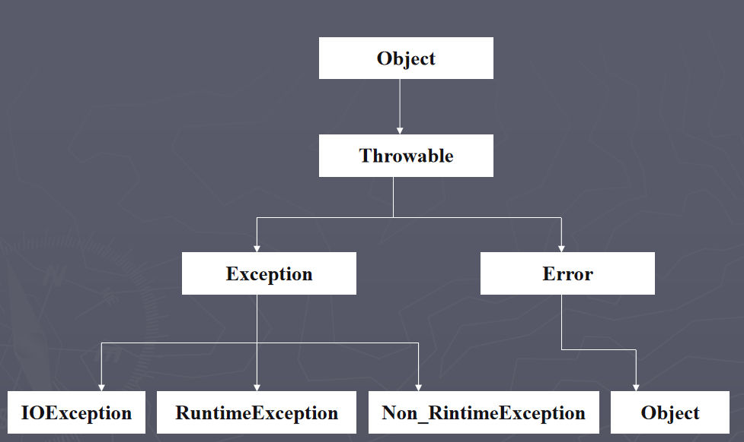
异常类的结构

Slide 12
异常类和错误类
Java语言在所有的预设包中都定义了异常类Exception和错误类Error。Exception类是所有异常的父类，Error类是所有错误的父类，这两个类同时又是Throwable的子类。它们的层次结构如图所示：

Slide 13
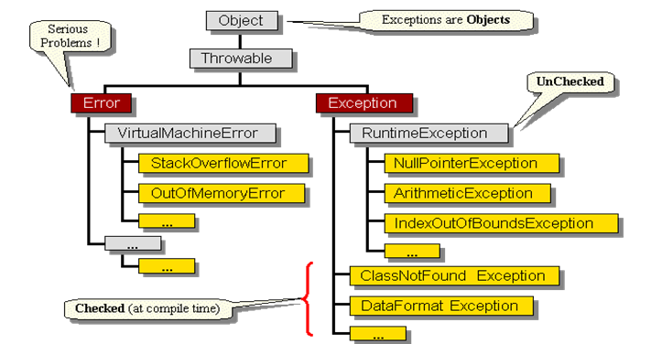
异常类和错误类

Slide 14
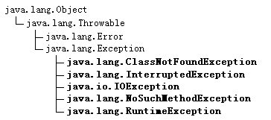
Exception类的部分类层次关系

Slide 15
常见的异常
① ClassNotFoundException，表示找不到类异常。
② InterruptedException异常。
③ IOException异常。
④ NoSuchMethodException异常。
⑤ RuntimeException异常。

Slide 16
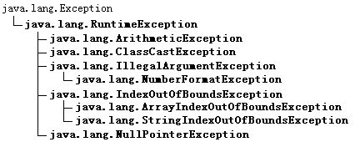
RuntimeException类的部分子类

Slide 17
异常的抛出和捕获
异常机制的过程：抛出异常——捕捉异常
1. 当出现了一些错误，方法都会产生一个异常对象，这个异常对象将交由运行系统来处理。此过程就称为抛出(throwing)异常包括：系统抛出,用户自定义抛出。
2. 接着，运行系统开始寻找合适的处理方法，来处理这个异常。如果系统找到了一个适合的处理该异常方法，这一过程就叫捕获异常。

Slide 18
异常类常用的方法
1. public Exception()
2. public Exception(String s):
该参数一般表示该异常对应的错误的描述
通过public String getMessage()即返回s
3. public String toString():
返回描述当前异常对象信息的字符串
4. public String getMessage():
返回描述当前异常对象信息的详细信息
5. public void printStackTrace():
打印当前异常对象使用堆栈的轨迹，异常产生的地方。
Exception类的
构造方法

Slide 19

异常处理由try/catch/[finally]三个语句组成的：
⑴ try包含可能出现异常的语句块
⑵ 一个或多个catch块紧随try{}块，每个catch块通常处理指定类型的异常
⑶ finally引导块紧随catch块后，主要用于清理现场（可有可无）
注意：finally块总是执行，catch块不一定执行

Slide 20
try与catch语句的语法格式如下：
其中，ExceptionName1，ExceptionName2，…，是产生的异常类型。根据发生异常所属的类，找到对应的catch语句，然后执行后面的语句序列。
try
{ ......
}catch( ExceptionName1 e )
{ ......}
catch( ExceptionName2 e )
{ ......}
finally
{ ......}

Slide 21
Finally语句
异常处理中有一个特殊的语句，即finally语句。
它是最后一条语句，Java规定，不论是否捕获到异常，
总要执行finally后面的语句。
即使try块中包含return、break、continue、throw等语
句，finally语句也会被执行。finally语句不执行的情况
只有一种，即在保护代码内执行了System.exit()方法
后，将不再执行finally后面的语句，这是不执行finally
后面语句的惟一一种可能。

Slide 22
finally语句
finally语句可以说是为异常处理事件提供的一个清理机制，一般是用来关闭文件或释放其他的系统资源，作为try-catch-finally结构的一部分，可以没有finally语句，如果存在finally语句，不论try块中是否发生了异常，是否执行过catch语句，都要执行finally语句。

Slide 23
finally语句
带有finally子句的try-catch-finally语句的形式如下：
try { … } //…是正常执行的代码, 可能产生异常 catch (异常类1 e1) { … } //…是异常类1的处理代码 catch (异常类2 e2) { … } //…是异常类2的处理代码
……
catch (异常类n en) { … } //…是异常类n的处理代码
finally { … } //…是执行清除工作的语句

Slide 24
finally语句
finally子句具体的执行过程如下：
(1) try块中的语句没有产生异常。在这种情况下，Java首先执行try块中的所有的语句，然后执行finally子句中的代码，最后执行try…catch..finally块后面的语句；

Slide 25
finally语句
(2) try块中的语句产生了异常，而且此异常在方法内被捕获。在这种情况下，Java首先执行try块中的语句，直到产生异常处，然后跳过此try块中剩下的语句，执行捕获此异常的catch子句的处理代码；然后执行finally子句中的代码；

Slide 26
throws
指定函数抛出的异常
方法内的代码有可能发生异常而又不自己进行处理时，就必须在声明方法时一并指出方法有可能发生的异常，以便该方法的调用者或系统的预设处理方法能够捕获并处理由方法抛出的异常。
声明格式：
返回类型 方法名([参数列表]) throws 异常类列表{ <方法体> }

Slide 27
throws
throws抛出异常和方法说明联系在一起，是针对以下情况：
调用的方法抛出了异常；
检测到了错误并使用throw语句抛出异常；
程序代码有错误从而异常，如数组越界错误。
方法中出现的异常由catch语句捕获，进行处理。

Slide 28
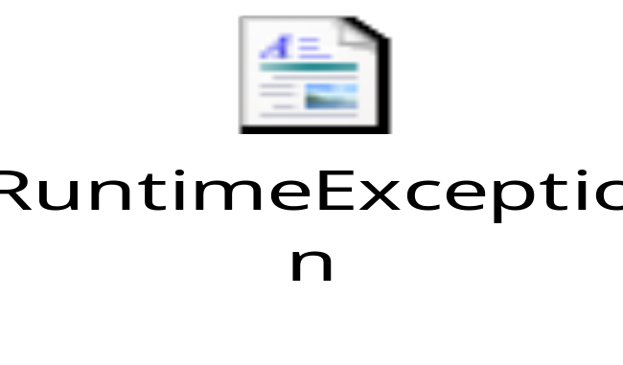
公共异常
(1) ArithmeticException异常。进行表达式计算时，除数不能为零。当程序中出现除数为零，或在整数运算中对零取模时，就会发生该类异常。如下面表达式将引发ArithmeticException异常：
  int i = 12 / 0; //除数为0
  float avar = 12 % 0; //对0取模

Slide 29
公共异常
(2) ArrayIndexOutOfBoundsException异常。这是数组下标越界异常。数组元素的个数在数组初始化时已经确定下来，程序中访问数组元素时，不能超过数组的长度。系统根据length值来检查数组下标表达式，如果超出这个值，则将导致该异常。见下例。
数组下标越界
  class ArrayOut{
  public static void main(String args[]){
  int aArray[] = new int[3];
  aArray[3] = 0;//数组下标只能是0、1、2
  } }

Slide 30
公共异常
(3) IncompatibleClassChangeException异常。这是类不兼容异常。当修改一个类的定义后，引用该类的其它类没有重新编译，就会产生该异常。对应的情况有以下两类：
·一个类中的变量声明由静态变成非静态，或由非静态变成静态，而其它访问该类这一变量的类没有被重新编译。
·类中声明的某个域或是某个方法被删除，而其它访问该域或该方法的类没有被重新编译。

Slide 31
公共异常
(4) IncompatibleTypeException异常。这是类型不兼容异常。名字虽然与前一个异常很类似，但含义不相同。如果试图定义一个接口的实例，则会引发IncompatibleTypeException异常。

Slide 32
公共异常
(5) NegativeArraySizeException异常。这是数组元素个数为负异常。数组长度应该是一个大于等于0的整数，所以定义数组时，方括号中的数不能写负数。当然，如果定义一个元素个数为零的数组是没有使用价值的，所以也应该避免。创建数组时，如果指定的元素个数是个负数，则会引发该异常。
引发数组元素个数为负异常示例
  class NegArray{
  public static void main(String args[]){
  int aVar[] = new int[-1];
  //数组元素个数不能是负数
  aVar[0] = 0;
  } }

Slide 33
公共异常
(6) NoClassDefFoundException异常。这是类未定义异常。如果一个类被引用，但在运行时，系统没有找到被引用的类，就会引发该异常。
例如，声明一个NoClass类，其中用到了另一个类anotherClass，但系统找不到这个类，引发类未定义异常。
类未定义异常示例
  class NoClass{
  public static void main(String args[]){
  anotherClass aCVar = new anotherClass();
  } }

Slide 34
公共异常
(7) NullPointerException异常。这是空指针异常。如果一个对象的值是null，而程序试图访问它的变量或方法，或者访问一个空数组中的元素时，都将导致该异常。
引发空指针异常示例
  class NullObject{
  public static void main(String args[]){
  String oString = null; //空串
  int aArray[] = null; //空数组
  oString.length();//不能访问空串的方法
  aArray[0] = 0;//不能访问空数组的元素
  } }
程序中创建了两个对象，分别是空字符串和没有初始化的数组。
对它们的访问都会导致空指针异常。

Slide 35
公共异常
(8) OutOfMemoryException异常。这是内存溢出异常。当系统无法再向应用程序提供内存时，会引发该异常。这种异常只能出现在创建新对象的时候，即new被调用的时候。
引发内存溢出异常示例
class Link{
  int a[] = new int[1000000];
  Link l; }
  class NullObject{
  public static void main(String args[]){
  Link root = new Link();
  Link cur = root;
  while(true){ //死循环
  cur.l = new Link(); //总在申请内存
  cur = cur.l;
  }} }

Slide 36
公共异常
(9) SecurityException异常。这是安全方面的异常，一般在浏览器内抛出。若Java小程序试图进行不安全的操作时，则由SecurityManager类抛出此异常。
除此之外，还有下列常见异常：
(10) ArrayStoreException（数组存取异常） 程序试图存取数组中错误的数据类型。
(11) FileNotFoundException（文件不存在异常） 试图存取一个并不存在的文件。
(12) IOException（I/O异常） 通常的I/O错误。

Slide 37
throw
自定义抛出语句
throw 异常类对象；
说明：
⑴ throw之后必须接异常类(Throwable或其子类)的实例。
⑵ 程序会在throw语句立即终止，其后的语句不再执行
⑶ 抛出语句应在满足一定条件时执行(如与if连用)
⑷ 含有throw语句的方法，抛出的异常一般由调用者处理

Slide 38
创建自己的异常
系统虽然已经定义了公共异常类，但这些往往还不能满足实际需要。编制程序中，除了使用系统预定义的异常外，用户还可以创建自己的异常。自己定义异常类时，必须从已有的异常类来继承，所以用户自定义的所有异常类都必须间接或直接的是Exception的子类。

Slide 39
创建自己的异常
public class MyException extends Exception {
String message;
public MyException(int n) {
message = n+"不是正数";
}
public String getMessage() {
return message;
}
..............
}

Slide 40
正确使用异常注意事项：
由于异常使用起来非常方便，以至于在很多情况下可能会滥用异常。但是，使用异常处理会降低程序运行的速度，如果在程序中过多地使用异常处理，程序的执行速度会显著地降低。这里给出几点建议，来帮助掌握好使用异常处理的尺度。
(1) 在可以使用简单的测试就能完成的检查中，不要使用异常来代替它。例如：
if (ins!=null) //使用ins引用对象
{ … }

Slide 41
正确使用异常注意事项：
(2) 不要过细地使用异常。最好不要到处使用异常，更不要在循环体内使用异常处理, 可以将它包裹在循环体外面。
(3) 不要捕获了一个异常而又不对它做任何的处理。如下例所示：
try
{
…… //正常执行的代码
}
catch (Exception e) { }

Slide 42
总结：
异常处理把Java程序各种可能出现的错误都看作异常，集中起来统一处理。程序员只需要说明何处理可能的出现异常，如何处理即可。
throws抛出异常和方法说明联系在一起，是针对以下情况：调用的方法抛出了异常、检测到了错误并使用throw语句抛出异常、程序代码有错误从而异常。

Slide 43
总结：
try-catch异常处理机制。当try体中发生了一个异常，try-catch语句就会自动在try体后面的各个catch语句中，找出与该异常类相匹配的参数，就执行包含这一参数的catch语句中的java代码，执行完catch语句后，程序恢复执行，但不会回到异常发生处理继续执行，而是执行try-catch结构后面的代码。
finally语句为异常处理事件提供的一个“善后”机制。

